Slide 1
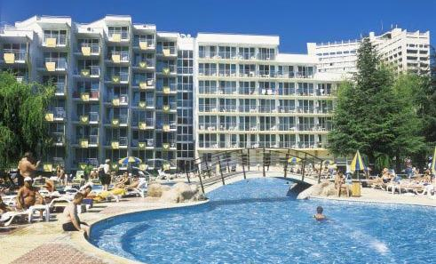
Servicii suplimentare

Slide 2
Tipul lecŢiei:
Lecţie de comunicare şi însuşire de noi cunoştinţe
Clasa : a IX-a
M3 – Servicii hoteliere
Prof. Bontă-Broșteanu Iuliana-Crinuța

Slide 3
COMPETENŢE
Generale: - Prestarea serviciilor suplimentare
Specifice: - sa defineasca functia concierge
- sa identifice principalele categorii de informatii
- sa identifice modalitatile de oferire a acestor informatii
-sa identifice sursele de informare ale lucratorului concierge/receptionerului
- sa recunoască conditiile de reusita ale oferirii
Informatiilor
-sa recunoasca procedura de oferire a informatiilor

Slide 4
CONCIERGE
Fuctia concierge reprezinta ansamblul activitatilor prin
care se acorda asistenta clientilor pe toata perioada
sejurului asigurand o legatura intre serviciile hoteliere si
client.
Este pentru client persoana de incredere care poate
rezolva orice problema, care are raspuns la orice
intrebare si a carei preocupare permanenta este
asigurarea unui sejur cat mai agreabil.
In absenta serviciului Concierge , activitatile specifice
acestuia sunt preluate de catre receptioner, chiar daca
nu reuseste sa atinga rafinamentul serviciului Concierge.

Slide 5
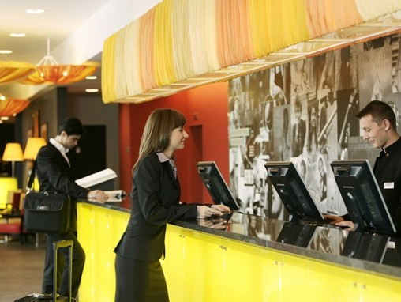
OFERIREA INFORMATIILOR
In calitatea ta de
gazda, trebuie sa fii
in masura sa oferi
orice informatie
solicitata de catre
client (in limite
morale si legale).

Slide 6
Principalele categorii de informatii ce pot fi oferite in cadrul functiei concierge
1. Informatii despre unitatea hoteliera
2. Informatii privind posibilitatile de petrecere a timpului liber
3.Informatii generale

Slide 7
1.Informatii despre unitatea hoteliera
Aceste informatii pot fi solicitate:
- inainte de sosirea turistilor/clientilor sau in momentul cazarii (amplasare,adresa, posibilitati de acces, tipuri de spatii,categorie de confort, dotari, servicii,tarife practicate, mijloace de plata acceptate,etc.)
- pe parcursul sejurului ( informatii despre serviciile oferite de unitate:facilitati, servicii oferite, tarife si informatii despre modul de functionare a dotarilor din camere).

Slide 8
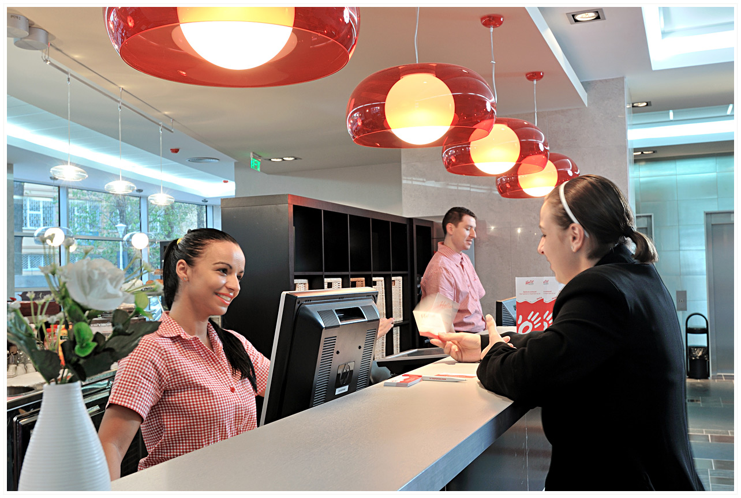
Modalitati de oferire a acestor informatii
Oferirea informatiilor
de catre lucratorii
concierge/receptioneri
se poate face:
-Verbal
-In scris, prin intermediul
materialelor promotionale
aflate la receptie si inmanate
clientului , in holul hotelului
sau in fiecare camera.

Slide 9
PRINCIPALELE materiale informative aflate la receptie
- Pliantul hotelului;
- Fluturasi cuprinzand serviciile oferite si tarifele practicate pentru acestea;
- Afis la receptie care cuprinde serviciile oferite si tarifele;
- Pliante de promovare a diferitilor prestatori de servicii din hotel: centre de infrumusetare, piscina,sauna, cazinou , etc;
- Harta localitatii/zonei;
- Lista preparatelor si bauturilor;
- Calendarul evenimentelor gazduite de catre hotel;
- Instructiuni diverse.

Slide 10
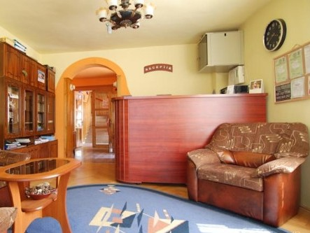
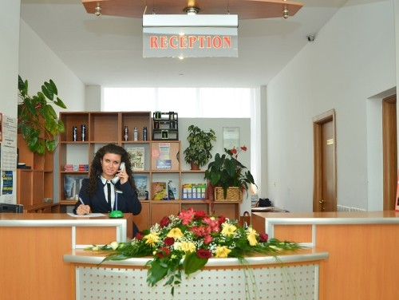
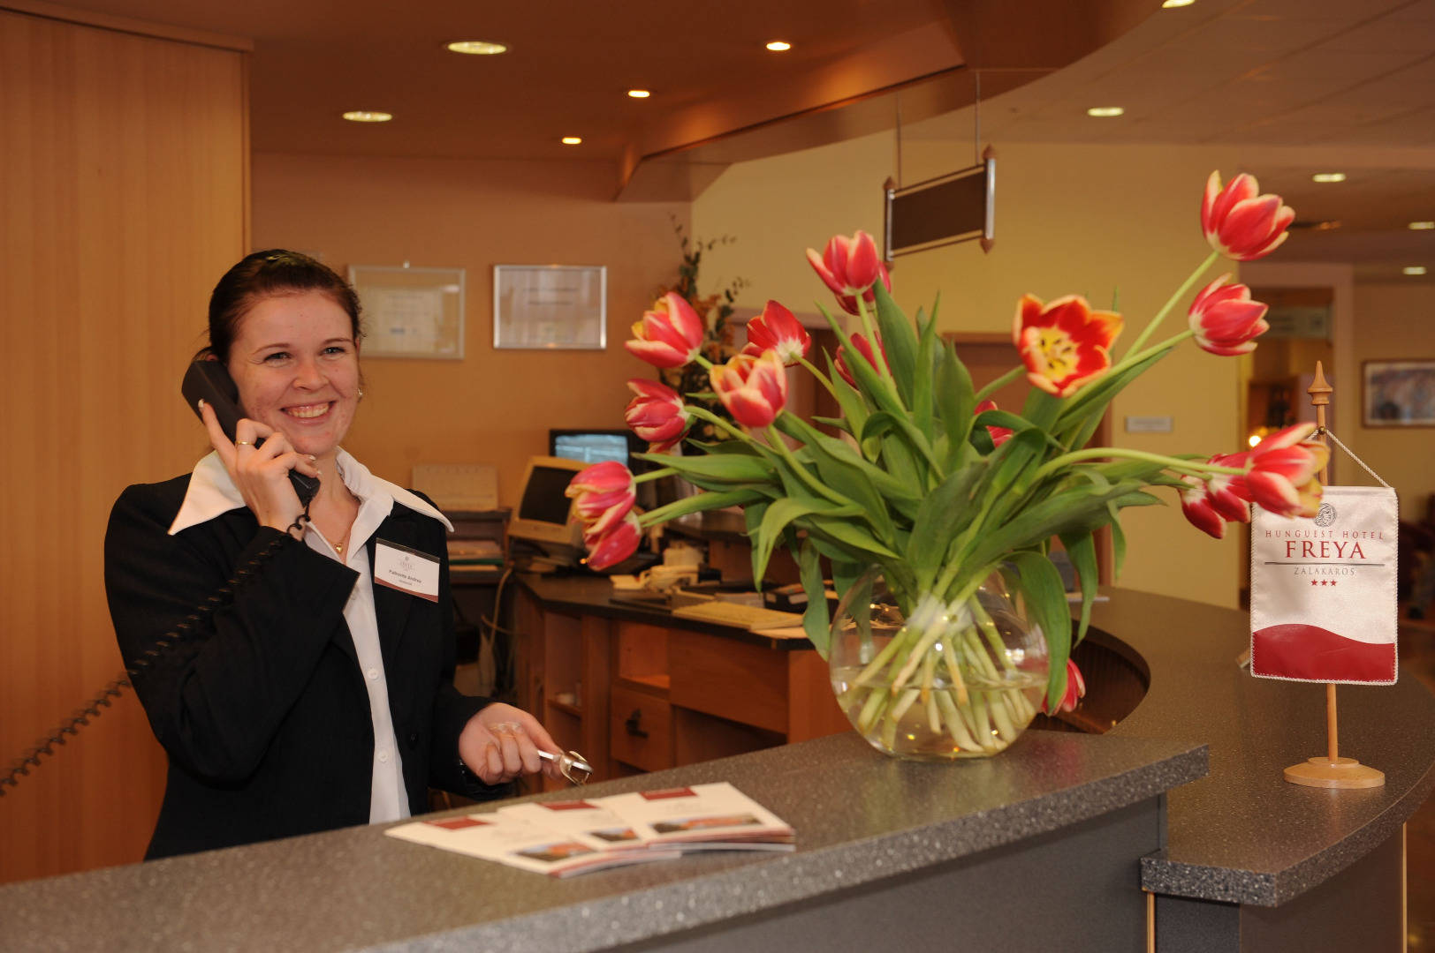
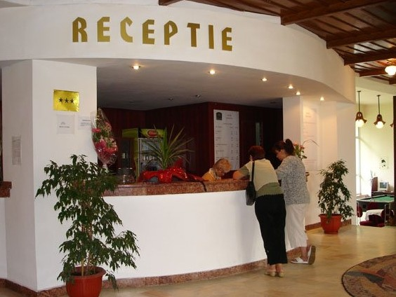

Slide 11
MATERIALE INFORMATIVE AFLATE IN CAMERA TURISTULUI
Ordinul Nr.1051/03.03.2011 prevede obigativitatea existentei in toate spatiile de cazare a materialelor scrise, realizate estetic si tiparite in limba romana si in cel putin doua limbi de circulatie internationala, cuprinzand informatii utile pentru turisti:
- instructiuni de folosire a telefonului;
-tarifele interne si internationale pentru convorbiri telefonice;
-lista cuprinzand serviciile suplimentare oferite si tarifele pentru cele cu plata, cu indicarea modalitatilor de solicitare a serviciului in camera;
-lista de preturi cu preparate room-service;
-instructiuni de folosire a aparatelor electronice si electrocasnice din dotare.

Slide 12
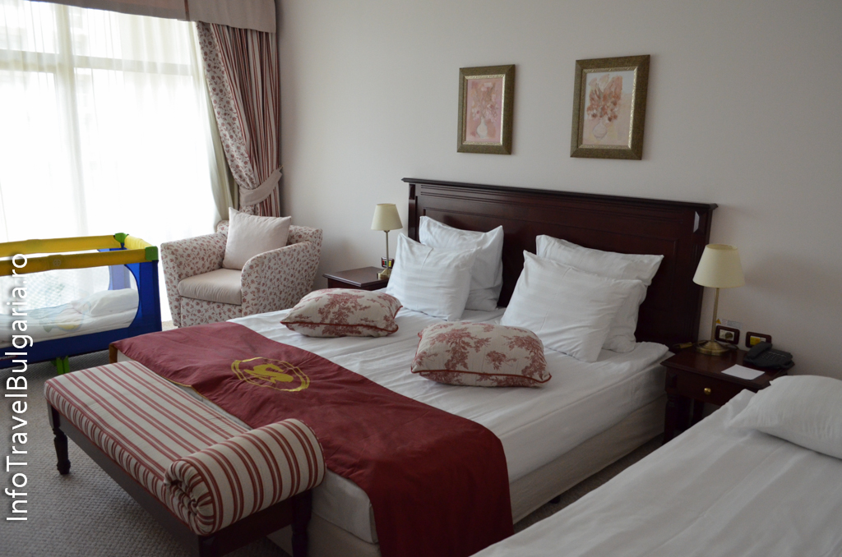
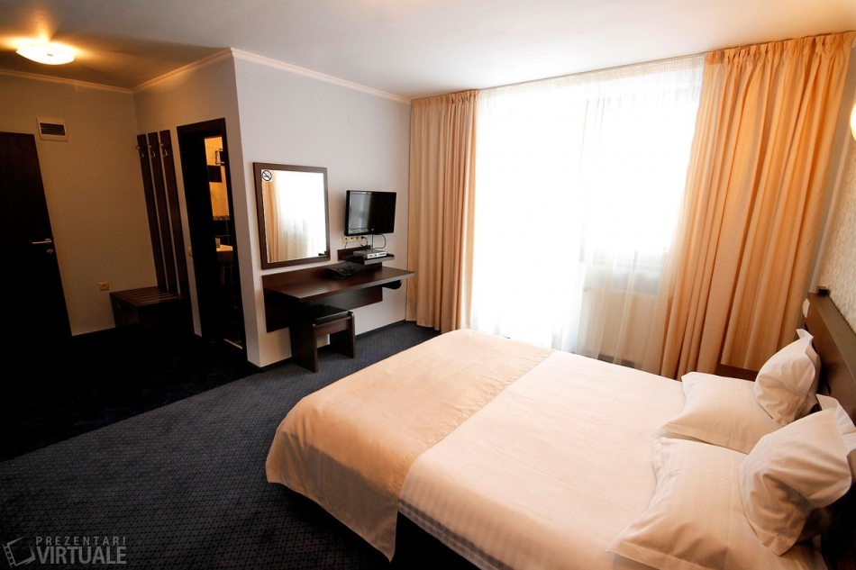
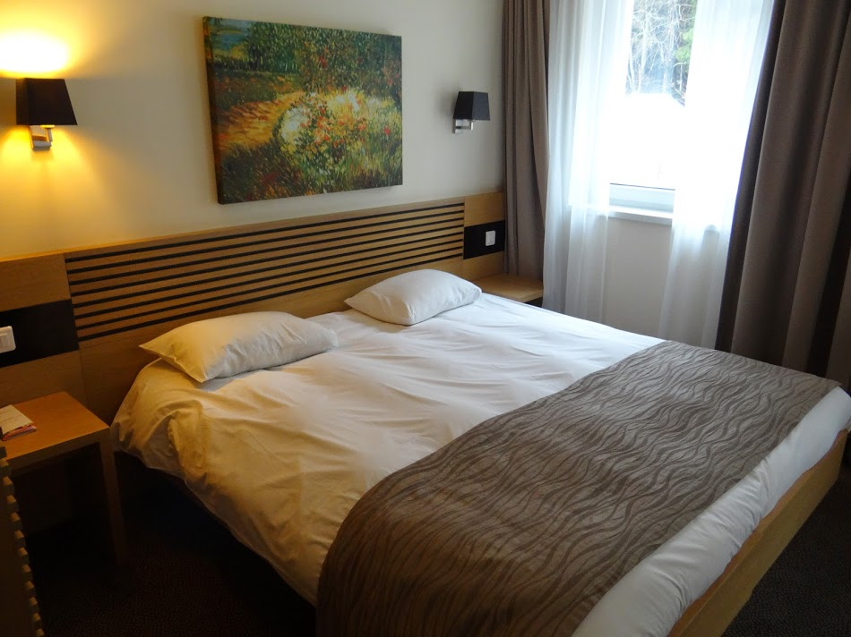

Slide 13
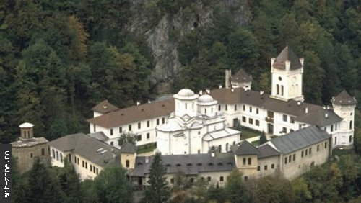
2.INFORMATII PRIVIND POSIBILITATILE DE PETRECERE A TIMPULUI LIBER
Obiective turistice ce pot fi vizitate:
- Muzee,cladiri, monumente istorice, de arta si arhitectura: castele,cetati,
palate,poduri, monumente de arta plastica, galerii de arta, fantani,etc;
- Parcuri si gradini, amenajari ale unor rauri,lacuri;
- Obiective turistice/statiuni aflate in imprejurimi;
- Statiuni litorale,
montane,balneare.

Slide 14
2.INFORMATII PRIVIND POSIBILITATILE DE PETRECERE A TIMPULUI LIBER
Manifestari cultural
artistice/sportive:
-expozitii;
-spectacole,concerte,filme;
-evenimente speciale:
festivaluri,targuri,festivitati,evenimente
cultural-artistice,sportive;

Slide 15
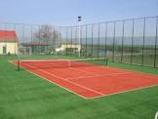
2.INFORMATII PRIVIND POSIBILITATILE DE PETRECERE A TIMPULUI LIBER
Posibilitati de practicare a unor sporturi(in sali sau in aer liber):
Pe terenuri de sport:
-fotbal
-tenis
-baschet
-volei
In sali de gimnastica:
-fitness
-aerobic
-pilates
Tae-bo,etc.

Slide 16
2.INFORMATII PRIVIND POSIBILITATILE DE PETRECERE A TIMPULUI LIBER
Activitati in aer liber
Posibilitati de divertisment
- evenimente in aer liber: spectacole,festivaluri,
sarbatori,targuri,etc.
-posibilitati de practicare a unor sporturi in parcuri si gradini, pe apa;
-spatii de joaca/zone destinate activitatilor pentru copii;
-seri estivale:dans,concerte etc;
-terase,discoteci in aer liber, stranduri.
-restaurante;
-cafenele,baruri,baruri de zi,de noapte;
-cazinouri;
-cluburi,discoteci.

Slide 17
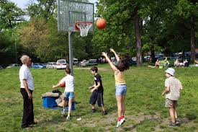
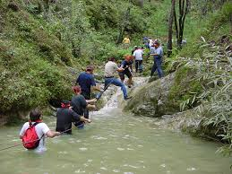
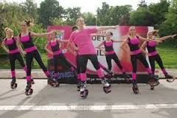
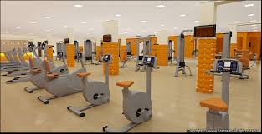
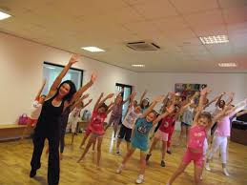

Slide 18
2.INFORMATII PRIVIND POSIBILITATILE DE PETRECERE A TIMPULUI LIBER
Shopping:
-magazine de lux;
-centre comerciale/mall-uri;
-marile magazine;
-magazine specializate : parfumuri,cosmetice,incaltaminte,suveniruri,etc;
-magazine de unde se pot cumpara obiecte de stricta necesitate: obiecte destinate igienei personale
(periuta,pasta de dinti,sampon,etc),dresuri,etc.
-suveniruri ce pot fi cumparate (reprezentative pentru tara/zona).

Slide 19
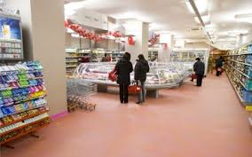
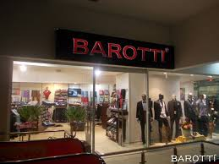
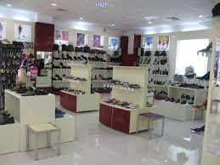
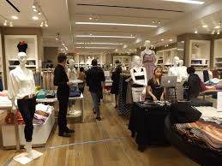
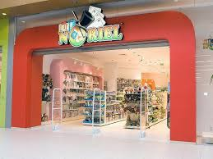

Slide 20
2.INFORMATII PRIVIND POSIBILITATILE DE PETRECERE A TIMPULUI LIBER
Tururi:
-in oras: ce poti face in jumatate de zi, o zi , doua, etc(in functie de marimea zonei);
-tururi : pietonale , cu bicicleta, de noapte;
-activitati sau tururi destinate diferitelor segmente de turisti, de exemplu familiilor cu copii, amatorilor de arta, amatorilor de gastronomie, degustari de vinuri, etc.
-in imprejurimi: excursii, drumetii.

Slide 21
MODALITATI DE OFERIRE A ACESTOR INFORMATII
Informatiile pot fi oferite:
-verbal
-in scris
Pentru a completa informatiile verbale se pot oferi materiale scrise ,harti sau schite realizate de concierge/receptioner, pliante, publicatii,cateva informatii prezentate in scris (eventual tiparite).

Slide 22
MODALITATI DE OFERIRE A ACESTOR INFORMATII
Principalele surse de informare a lucratorilor concierge/receptionerilor folosite pentru oferirea acestor informatii sunt:
-materiale informative intocmite de catre lucratorii concierge/receptioneri
-modalitati de acces
-materiale tiparite: ghiduri,publicatii,oferte,atlase,etc.

Slide 23
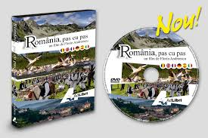
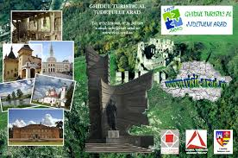
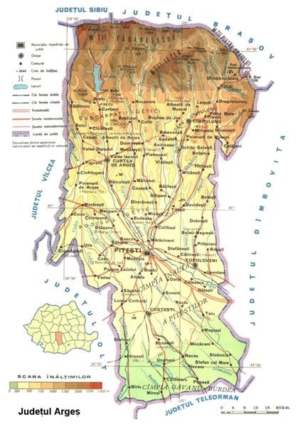
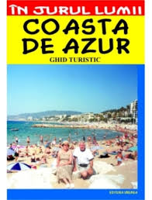
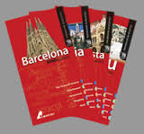

Slide 24
materiale informative intocmite de catre lucratorii concierge/receptioneri
Pentru fiecare obiectiv, prestator de servicii se vor preciza:
-denumirea, tipul obiectivului;
-adresa, telefon;
-orar de functionare;
-caracteristici/aspecte deosebite(de exemplu:
- pentru muzee: sectii,colectii,exponate valoroase, cost bilet;
-pentru monumente de arhitectura: stil arhitectural,perioada constructiei,etc

Slide 25
SURSE DE INFORMARE
Modalitati de acces:
-cu taxiul: timpul de transport si costul aproximativ al acestuia;
-pe jos: amplasare,directie,traseu pe harta;
-cu mijloacele de transport in comun: mijloace de transport accesibile ,traseu,timp de acces,etc.
La acestea se adauga si o serie de materiale tiparite:
-ghiduri turistice;
-lista obiectivelor turistice incluse in patrimoniul UNESCO;
-”Ghidul strazilor” ,”Atlasul turistic rutier” ,”Ghidul mijloacelor de transport in comun”;
-publicatiile:”7seri – Bucuresti,Timisoara,Brasov,Iasi,…”,
“Pagini Aurii” , etc;
-oferte ale agentiilor de turism;
-ghidul restaurantelor.

Slide 26
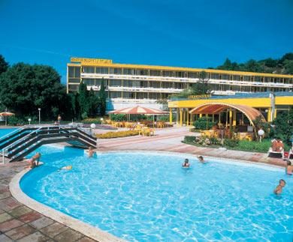
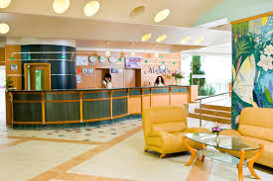
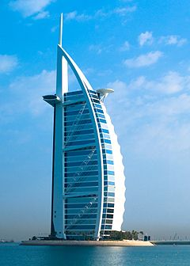
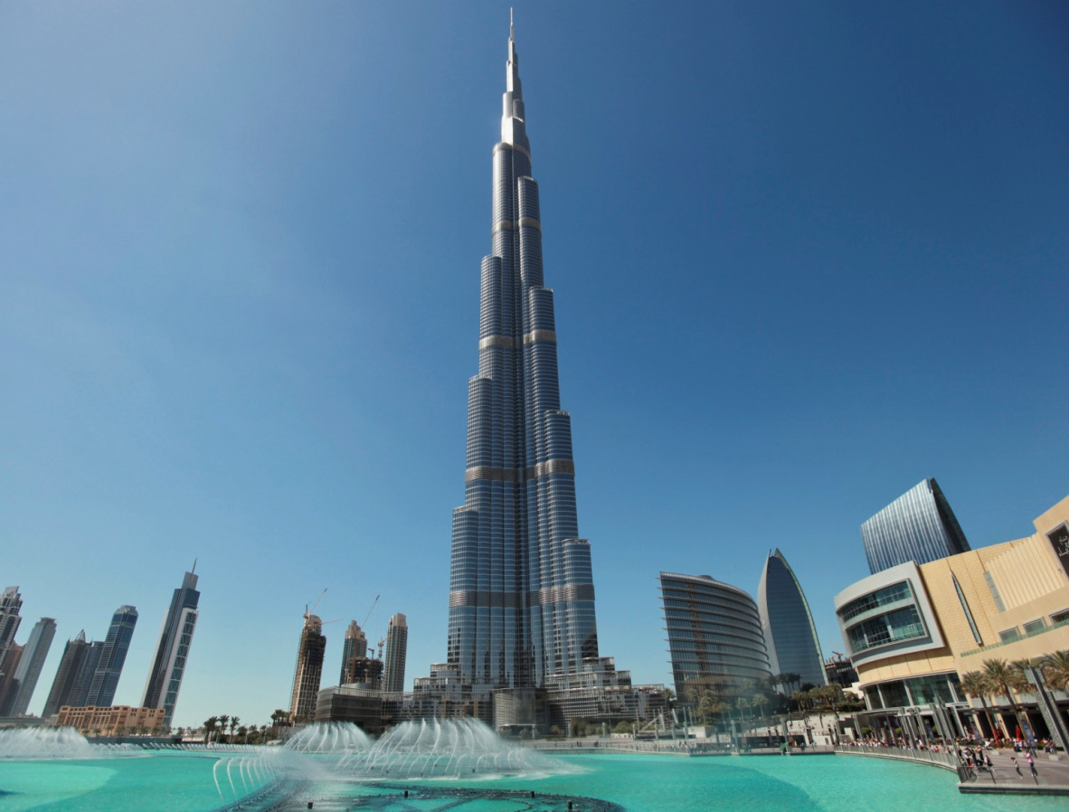
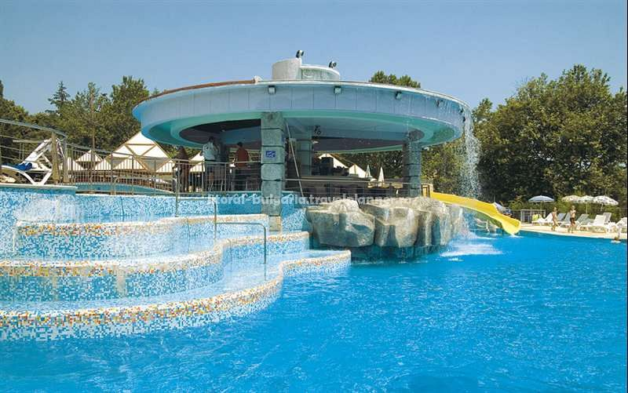

Slide 27
3.INFORMATII GENERALE
Informatii privind orarul si traseele diferitelor categorii de mijloace de transport:
- gari,aeroporturi,autogari;
- mijloace de transport.
Informatii practice/adrese utile:
-telefoane de urgenta(112),servicii medicale specializate,
medici generalisti,stomatologi(nonstop) ,etc;
-farmacii in apropiere si nonstop;
-posta,curierat rapid;
-companii de taxi,rent-a-car;
-florarii;
-institutii publice;
-biserici,manastiri;
-diferiti prestatori de servicii( notariat,cabinete de
avocatura,reparatii diverse);
-informatii despre alte unitati de cazare.

Slide 28
MODALITATI DE OFERIRE A ACESTOR INFORMATII
Si in acest caz informatiile vor fi oferite atat
verbal cat si in scris (pliante,publicatii,
eventual tiparite).
Este bine ca informatiile verbale sa fie
insotite de o harta sau o schema realizata
de catre lucratorul concierge/receptioner.

Slide 29
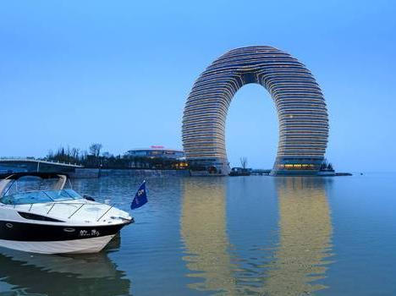
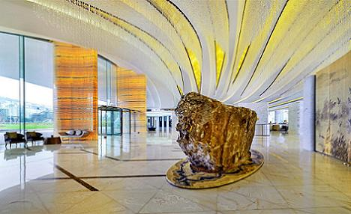
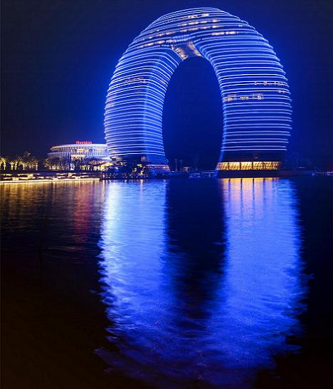
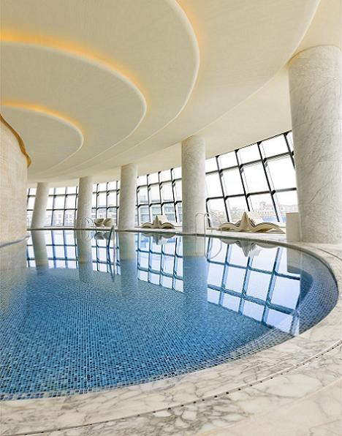

Slide 30
Sursele de informare
Sunt de regula materialele informative aflate la Receptie/Front-office:
-Mersul trenurilor;
-orarele companiilor de transport aerian;
-lista curselor organizate de principalele firme
de transport rutier impreuna cu alte informatii
utile: costul cursei,opriri,posibilitati de rezer-
-vare,telefon;
-ghidul unitatilor de cazare
-”Pagitur”,”Pagini aurii”;
-pliante de promovare
-cartea de telefon
-internetul.

Slide 31
Conditii de reusita a transmiterii informatiilor catre turisti
Informatiile atat cele verbale cat si cele scrise trebuie sa fie:
-corecte;
-complete;
-exacte;
-concise;
-amabil formulate
-in concordanta cu particularitatile individuale ale clientului

Slide 32
PROCEDURA OFERIRII INFORMATIILOR
Saluta si ofera asistenta (urmarind procedura prezentata)
Daca clientul solicita informatii, procedeaza astfel:
- Asculta cu atentie solicitarea clientului si asigura-te ca
ai inteles-o corect.
- Raspunde intotdeauna exact si direct la intrebarea
clientului urmarind ca informatiile furnizate sa fie
corecte, actualizate si complete.
- Informeaza-te suplimentar, daca este cazul, tinand cont
de particularitatile clientului.
- Ofera alternative si argumenteaza-le.

Slide 33
PROCEDURA OFERIRII INFORMATIILOR
-Asista clientul in luarea deciziei corecte, daca este cazul.
-Ofera toate informatiile necesare: denumire, adresa, numar de telefon, posibilitatile de acces , etc.
-De fiecare data cand clientul solicita informatii despre un obiectiv, ofera- i acestuia o harta, deseneaza-i o schita –o imagine face cat 1000 de cuvinte! – sau ofera materiale informative.
-Ureaza o zi placuta.
-Afla ulterior daca clientul a fost multumit.

Slide 34
VĂ MULŢUMESC!

